Slide 1
Интеллектуальная игра по родному языку
«Счастливый случай»
Муниципальное бюджетное общеобразовательное учреждение средняя общеобразовательная школа пос.Радченко
Автор:
Михайлова Ольга Юрьевна,
учитель русского языка и литературы
Пос. Радченко
2026 г.

Slide 2
Русский язык – один из богатейших и выразительных языков мира.
О его достоинствах, возможностях говорили многие.

Slide 3
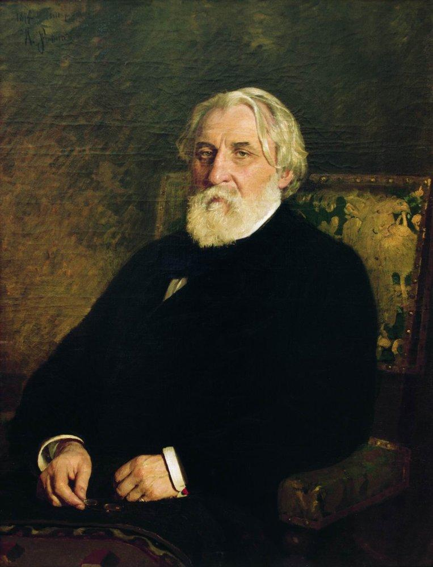
«Берегите наш язык, наш прекрасный русский язык, это клад, это достояние…
Обращайтесь почтительно с этим могущественным орудием; в руках умелых оно в состоянии совершать чудеса»
И.С. Тургенев

Slide 4
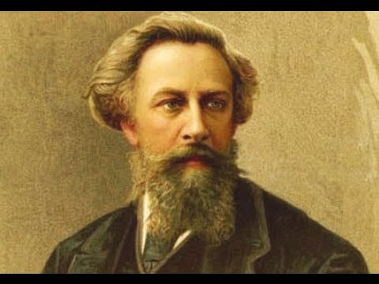
Русский язык – как радуга после весеннего ливня, меткий – как стрелы, певучий и богатый, задушевный – как песни над колыбелью”.
А.К.Толстой

Slide 5

Грамотеи Знатоки

Slide 6
Игра «Счастливый случай»
Первый гейм
(разминка)
« Дальше, дальше…»

Slide 7
Вопросы для команды «Грамотеи»
1. Сколько букв в русском алфавите?
2. Часть слова, которая стоит перед корнем.
3. Главные члены предложения.
4. Сколько гласных звуков в нашем языке?
5. Сколько всегда мягких согласных в русском языке?
6. Эта часть речи обозначает предмет и отвечает на вопросы кто? что?
7. Как называются слова, близкие по значению, но разные по звучанию?

Slide 8
8. Какой знак препинания чаще всего используется в конце предложения?
9. Как назвать одним словом и Тортилу, и медлительного человека?
10. Два или несколько предложений, связанных по смыслу.
11. Значок – обозначение звуков на письме.
12. Общая часть родственных, или однокоренных, слов.
13. Пишется после приставок, которые оканчиваются на согласную, перед буквами е, ё, я, ю.
14. Эта часть речи служит для связи слов в предложении

Slide 9
Вопросы для команды « Знатоки»
1. Принятый порядок расположения букв в азбуке.
2. Часть слова, которая стоит после корня и служит для образования новых слов.
3. В предложении есть главные члены предложения и …
4. Сколько гласных букв в нашем языке?
5. Сколько пар по звонкости – глухости в русском языке?
6. Эта часть речи обозначает признак предмета и отвечает на вопросы какой? какая? какое? какие?
7. Каким словом можно назвать и дорожную разметку, и животное?

Slide 10
7. Каким словом можно назвать и дорожную разметку, и животное?
8. Сколько в русском языке букв, которые не обозначают звуки?
9. Как называются слова противоположные по смыслу?
10. Какая часть речи обозначает действие?
11. Подберите синоним к слову верный.
12. Буквы мы пишем, а звуки …
13. Два связанных между собой слова, из которых одно зависит от другого.
14. Сколько согласных в слове денёк?

Slide 11
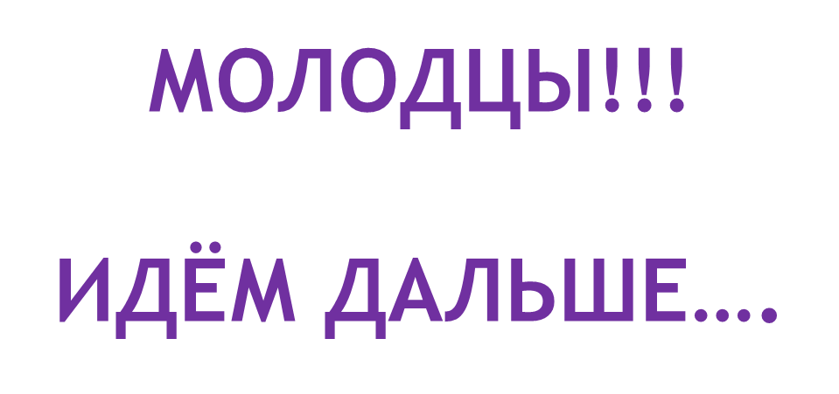

Slide 12
Второй гейм
«Тёмная лошадка»

Slide 13
1.Угадайте в каждом предложении известную пословицу. Запишите её:
Для команды
Грамотеи
Спелый плод фруктового дерева под влиянием притяжения Земли опускается рядом со своим предком.
Знатоки
По окончании выяснения отношений с применением физической силы не делают движений сжатыми пальцами передних конечностей.

Slide 14
2.С каждым из данных слов придумайте такое предложение, чтобы слово в нем использовалось дважды:
А) в качестве одушевленного существительного
и
Б)в качестве неодушевленного существительного:
Для команды
Грамотеи
ЛАСКА
Знатоки
ГУСЕНИЦА

Slide 15
МОЛОДЦЫ!!!
ИДЁМ ДАЛЬШЕ….

Slide 16
1
3
Третий гейм
«Заморочки» из бочки»
Каждая команда выбирает круг с цифрой, под которой скрыт вопрос от учителя
(по три вопроса каждой команде)
4
2
6
5

Slide 17
МОЛОДЦЫ!!!
ИДЁМ ДАЛЬШЕ….

Slide 18
Четвёртый гейм
«Гонка за лидером»

Slide 19
Вопросы команде Грамотеи
Что означает выражение «Яблоку негде упасть»?
Закончи: «Слово не воробей….
Назови синоним слова актёр.
Замените словосочетание одним словом: «огромный, бесформенный кусок льда»
В каком словосочетании слово мягкий употребляется в переносном значении: мягкий характер или мягкий воск?
Что означает латинское имя Виктор?
Подберите к старославянизму ланита русское соответствие.
Назови одним словом: учреждение, занимающееся собранием и хранением редких памятников истории, искусства.
Я – синоним луны и омоним двенадцатой части года. Кто я?
Замените фразеологизмом следующую фразу: не сговоришься, не договоришься, никакого дела не сделаешь, с кем-либо.

Slide 20
Вопросы команде Знатоки
1.Что означает выражение: «Как рыба в воде»?
2.Закончи: «Не имей сто рублей,…….»
3.Назови синоним слова тревога .
4.Замените словосочетание одним словом: человек одинакового возраста с кем-нибудь.
5.В каком словосочетании слово тёмная употребляется в прямом значении: тёмная ночь или тёмная душа?
6.Что означает греческое имя Екатерина?
7.Подберите к старославянизму уста русское соответствие.
8.Назови одним словом: денежная или другая награда за успехи в чём-нибудь.
9.Я – синоним осьминога, а без с – в метле нас много.
10.Замените фразеологизмом следующую фразу: совсем, совершенно новый, только что сделанный, изготовленный.

Slide 21
Подведение итогов

Slide 22
МОЛОДЦЫ!!!
ВСЕМ СПАСИБО!!!
ДО НОВЫХ ВСТРЕЧ!!!

